Slide 1
Telaah Kritis OBL UU Kesehatan – Pembaharuan Positif (?)
dr. Gregorius Yoga Panji Asmara, S.H., M.H., C.L.A., C.C.D., C.M.C.
lecturer | attorney at law | legal consultant | legal auditor
Managing Partner of GY Attorney at Law, Legal Consultant & Legal Auditor
Disampaikan pada Juristische Diskussion
Bengkel Hukum
26 Agustus 2023
Get Started

Slide 2
Outline Paparan
peran tenaga kesehatan/profesi sebelum dan sesudah adanya uu kesehatan omnibus law
kelebihan dan kekurangan dari uu kesehatan omnibus law dari sudut pandang tenaga kesehatan/profesi
pandangan/saran/solusi yg perlu dibenahi dari uu kesehatan omnibus law
kesimpulan
Juristische Diskussion
27 Agustus 2023
Next Page

Slide 3
Latar Belakang
cara pandang berpengaruh erat terhadap justifikasi yang didalilkan..
posisi diametral hampir selalu tak terelakkan..
semoga titik keseimbangan dan kemurnian nilai etis selalu menjadi penyangga konstruksi hukumnya..
Juristische Diskussion
27 Agustus 2023
Next Page

Slide 4
Rasionalitas UU Kesehatan (Bagian Penjelasan)
Kesehatan sebagai hak asasi manusia, unsur kesejahteran yang harus diwujudkan
Pelaksanaan kegiatan dan upaya untuk meningkatkan derajat kesehatan masyarakat didasarkan pada prinsip kesejahteraan, pemerataan, nondiskriminatif, partisipatif dan berkelanjutan
Kebutuhan transformasi menyeluruh dalam penguatan sistem kesehatan nasional
Penyelenggaraan transformasi sistem kesehatan yang memerlukan landasan regulasi yang kuat dan komprehensif untuk mengatasi berbagai permasalahan kesehatan
Perlunya pembenahan regulasi bidang kesehatan untuk memastikan struktur UU di bidang kesehatan tidak tumpang tindih dan tidak saling bertentangan – sinkronisasi berbagai UU dengan metoode omnibus
Juristische Diskussion
27 Agustus 2023
Next Page
Bagian Penjelasan UU 17/2023 Kesehatan

Slide 5
Gap Rasionalitas RUU Kesehatan
RUU Kesehatan sebagai jawaban pengaturan, payung hukum transformasi kesehatan
Juristische Diskussion
27 Agustus 2023
Next Page

Slide 6
Outline UU 17/2023 Kesehatan
20 Bab, 458 Pasal
Bab I – Ketentuan Umum (Pasal 1-3)
Bab II – Hak dan Kewajiban (Pasal 4 dan 5)
Bab III – Tanggung Jawab Pemerintah Pusat dan Pemerintah Daerah (Pasal 6-16)
Bab IV – Penyelenggaraan Kesehatan (Pasal 17-21)
Bab V – Upaya Kesehatan (Pasal 22-164)
Bab VI – Fasilitas Pelayanan Kesehatan (Pasal 165-196)
Bab VII – Sumber Daya Manusia Kesehatan (Pasal 197-313)
Bab VIII – Perbekalan Kesehatan (Pasal 314-321)
Bab IX – Ketahanan Kefarmasian dan Alat Kesehatan (Pasal 322-333)
Bab X – Teknologi Kesehatan (Pasal 334-344)
Juristische Diskussion
27 Agustus 2023
UU 17/2023 Kesehatan
Next Page

Slide 7
Outline UU 17/2023 Kesehatan
20 Bab, 458 Pasal
Bab XI – Sistem Informasi Kesehatan (Pasal 345-351)
Bab XII – Kejadian Luar Biasa dan Wabah (Pasal 352-400)
Bab XIII – Pendanaan Kesehatan (Pasal 401-412)
Bab XIV – Koordinasi dan Sinkronisasi Penguatan Sistem Kesehatan (Pasal 413-416)
Bab XV – Partisipasi Masyarakat (Pasal 417)
Bab XVI – Pembinaan dan Pengawasan (Pasal 418-423)
Bab XVII – Penyidikan (Pasal 424-426)
Bab XVIII – Ketentuan Pidana (427-448)
Bab XIX – Ketentuan Peralihan (Pasal 452)
Bab XX – Ketentuan Penutupan (Pasal 453-458)
Juristische Diskussion
27 Agustus 2023
UU 17/2023 Kesehatan
Next Page

Slide 8
Implikasi Diundangkan UU 17/2023 Kesehatan
UU 419/1949 Ordonansi Obat Keras
UU 4/1984 Wabah Penyakit Menular
UU 29/2004 Praktik Kedokteran
UU 36/2009 Kesehatan
UU 44/2009 Rumah Sakit
UU 20/2013 Pendidikan Kedokteran
UU 18/2014 Kesehatan Jiwa
UU 36/2014 Tenaga Kesehatan
UU 38/2014 Keperawatan
UU 6/2018 Kekarantinaan Kesehatan
UU 4/2019 Kebidanan
Dicabut dan dinyatakan tidak berlaku
Juristische Diskussion
27 Agustus 2023
UU 17/2023 Kesehatan
Next Page

Slide 9
Pysician Associations’ Role
Association-government power relations shift after countries introduce universal health insurance, but they are by no means diminished. In France, Germany, and Japan, physicians’ economic interests are explicitly considered against broader health system goals, such as providing affordable universal insurance.
In low- and middle-income countries (LMICs), physician organizations do not share power in the same way. In higher-income countries, fragmentation may occur along specialty or generalist lines, and some physicians are unionized. Physician influence over reimbursement policy is reduced because of organizational fragmentation.
Associations develop as legitimate voices for physicians, but their relationship to other professions differs in higher-income countries. Associations in LMICs form coalitions with other health professionals.
Global comparison of the LMICs and other countries suggests power, unity, legitimacy, and federal roles are tied closely to the stage of health system development.
Exploring issues of how physician associations are organized and how they influence policy making may seem tangential as we write this during the COVID-19 global pandemic. Yet we agree with Brophy and Sriram’s observations around COVID-19 as a common currency of sorts for understanding the nature of physician associations, and when they have supported or opposed national government policies. The pandemic may have enhanced the reputations of physicians, while also increasing awareness of a much wider range of professionals who also play critical roles in the health care system. This special section expands our understanding of the collective organizational roles of physicians in health policy and suggests there continue to be more of both questions and hypotheses that can be explored in the future.
Juristische Diskussion
27 Agustus 2023
Laugesen, Miriam J., dan Michael K. Gusmano. “Commentary: Global Comparisons of Physician Associations.” Journal of Health Politics, Policy and Law 46, no. 4 (1 Agustus 2021): 747–54. https://doi.org/10.1215/03616878-8970924.
Next Page

Slide 10
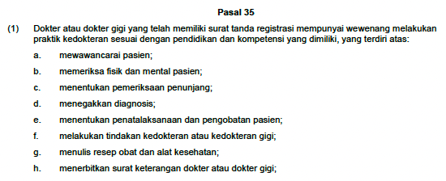
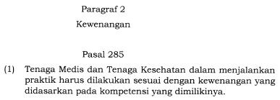
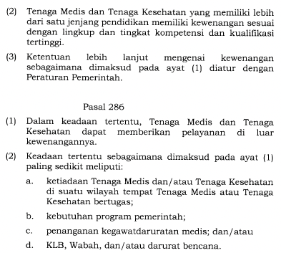
Peran Kewenangan
UU 29/2004 Praktik Kedokteran & UU 17/2023 Kesehatan
Juristische Diskussion
27 Agustus 2023
Next Page

Slide 11
Norma yang “Melekat” pada Dokter
Etik
Disiplin
Hukum
Etik
Disiplin
Hukum
Etik
Disiplin
Hukum
Pola paternalistik - partnership
Pemahaman yang utuh terhadap kebutuhan pasien
Orientasi hasil
Potensi janji "prestasi" yang melampaui hakikat praktik kedokteran meningkat
Juristische Diskussion
27 Agustus 2023
Next Page

Slide 12
Pertanggungjawaban Hukum
Pidana
Perdata
Juristische Diskussion
27 Agustus 2023
Next Page

Slide 13
Hubungan Hukum Dokter-Pasien
Perikatan
Perjanjian
Undang-Undang
Juristische Diskussion
27 Agustus 2023
Next Page

Slide 14
Dasar Perikatan
Pasal 1320 BW: syarat subjektif dan objektif – uji kesepakatan, uji kecakapan, uji objek, uji causa
Syarat subjektif tidak terpenuhi: dapat dibatalkan
Syarat objektif tidak terpenuhi: batal demi hukum
Pasal 1313 BW: kontrak/perjanjian adalah suatu perbuatan dimana satu orang atau lebih mengikatkan diri terhadap satu orang lain atau lebih
Pasal 1320 BW: syarat subjektif dan objektif – uji kesepakatan, uji kecakapan, uji objek, uji causa
Syarat subjektif tidak terpenuhi: dapat dibatalkan
Syarat objektif tidak terpenuhi: batal demi hukum
Inspanning verbintenis
Juristische Diskussion
27 Agustus 2023
Next Page

Slide 15
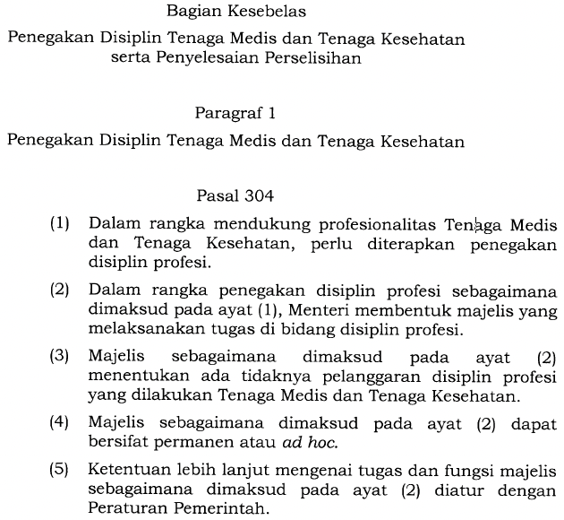
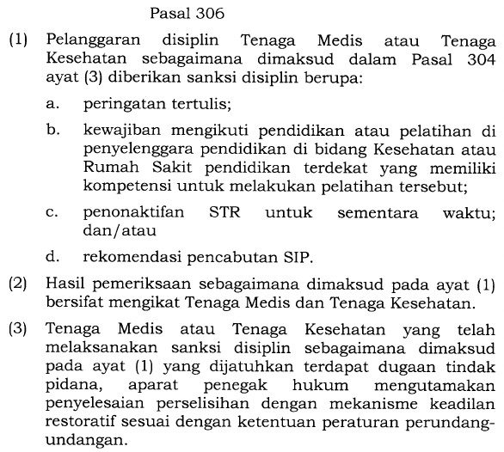
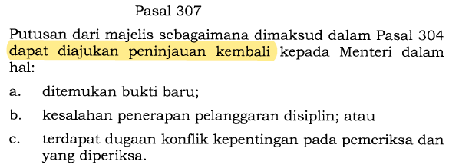
Juristische Diskussion
27 Agustus 2023
UU 17/2023 Undang-Undang Kesehatan
Next Page

Slide 16
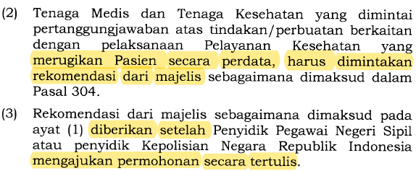
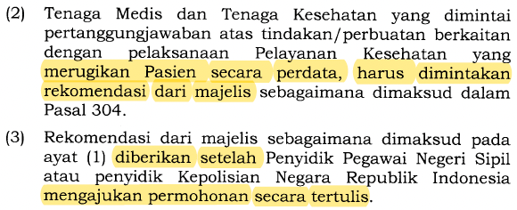
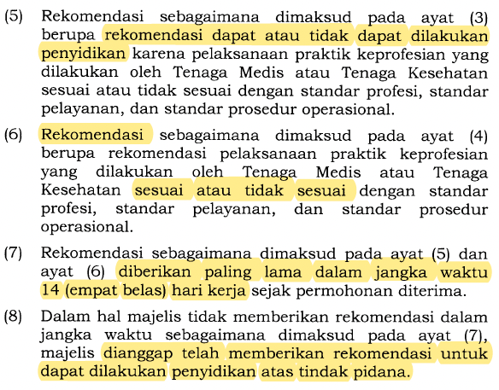
Juristische Diskussion
27 Agustus 2023
UU 17/2023 Undang-Undang Kesehatan
Next Page

Slide 17
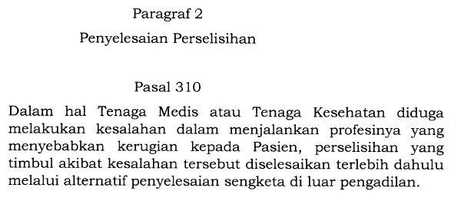
Juristische Diskussion
27 Agustus 2023
UU 17/2023 Undang-Undang Kesehatan
Next Page

Slide 18
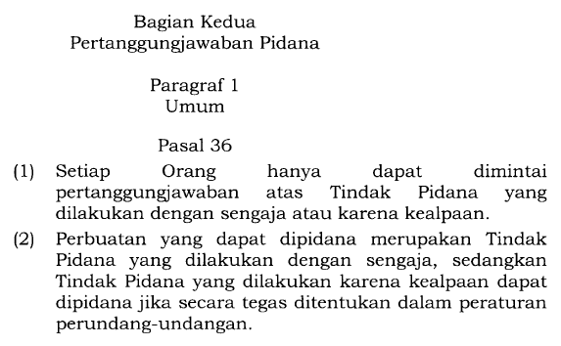
Pertanggungjawaban Pidana
Juristische Diskussion
27 Agustus 2023
UU 1/2023 Kitab Undang-Undang Hukum Pidana
Next Page

Slide 19
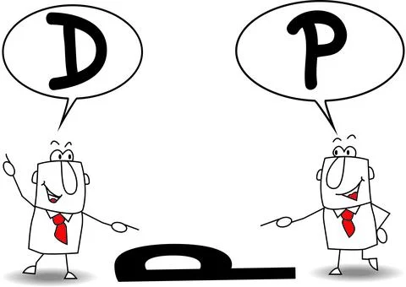
Kelebihan dan Kekurangan UU 17/2023 Kesehatan
Perbedaan point of view yang saling “memaksakan” tidak mendewasakan
Tarik menarik “kepentingan” yang terbangun dalam politik hukum yang tak terelakkan
Juristische Diskussion
27 Agustus 2023
Next Page

Slide 20
Potensi Persoalan
Keran akses pendidikan terbuka – kualitas vs kuantitas
Penyediaan “lapangan pekerjaan”
“Ketidakberpihakan” pembiayaan kesehatan
Paradigma disiplin profesi dan hukum dengan episteme berbeda tercampuradukkan
Pergeseran nilai etis
Peningkatan potensi sengketa medik
Juristische Diskussion
27 Agustus 2023
Next Page

Slide 21
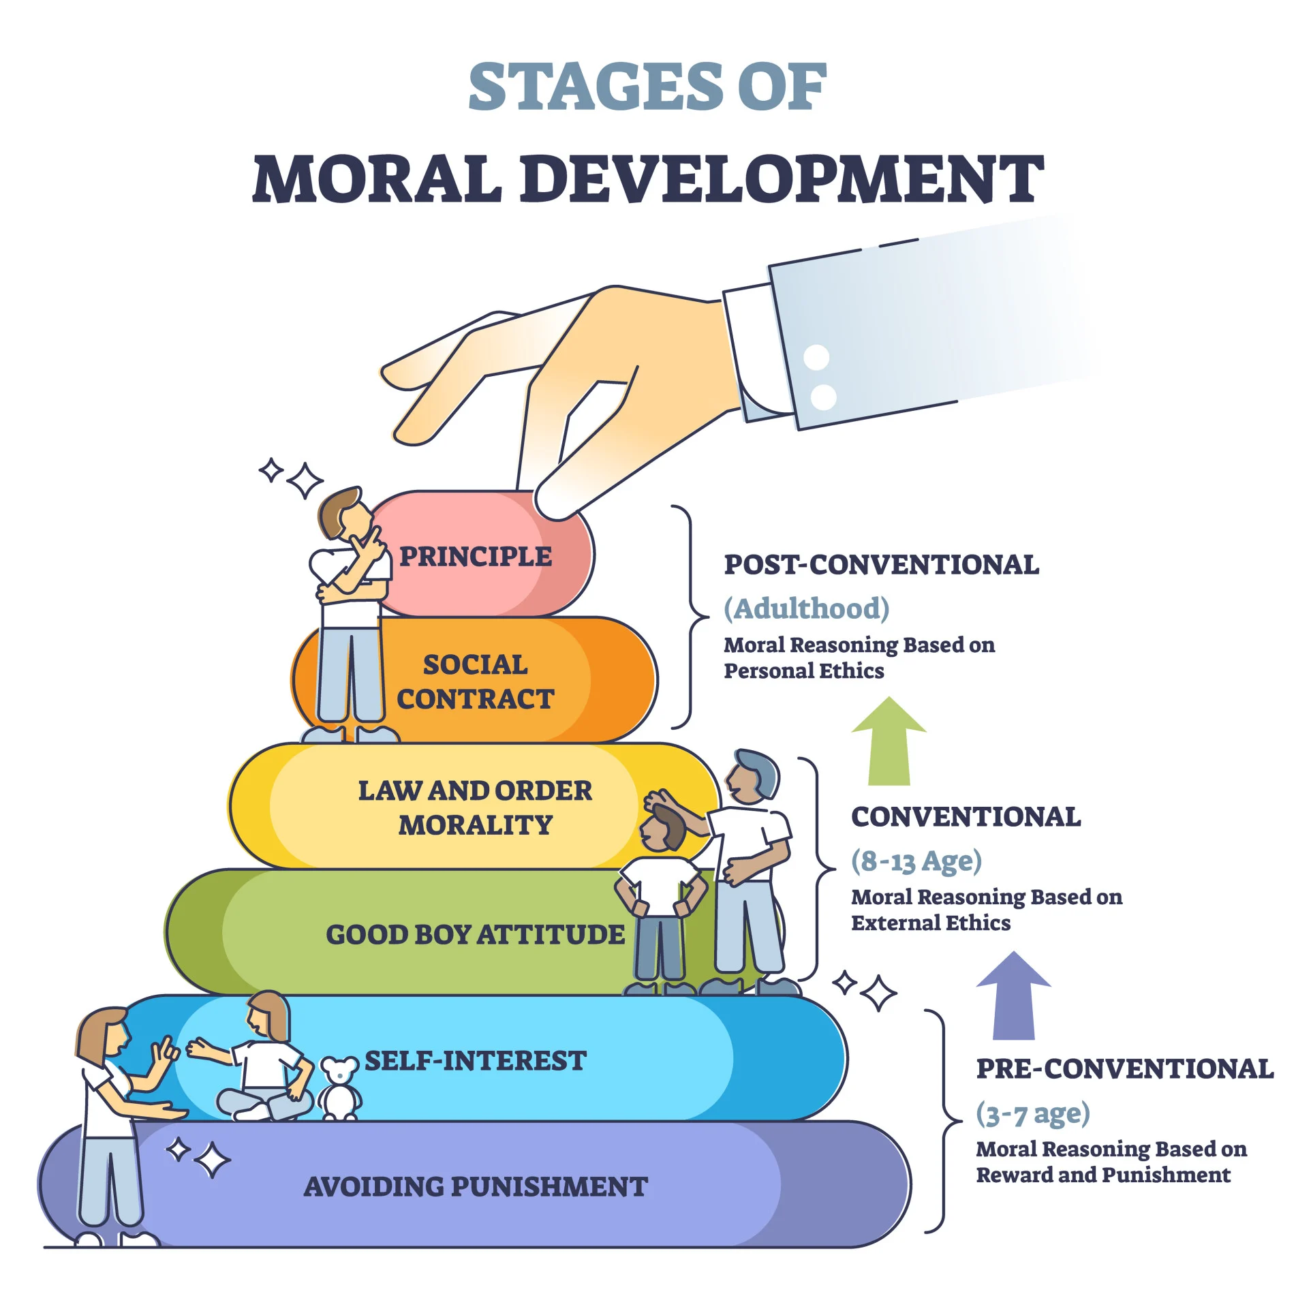
Perjuangan Moral
“Kohlberg’s Stages of Moral Development.” Diakses 23 Juni 2023. https://www.simplypsychology.org/kohlberg.html.
Juristische Diskussion
27 Agustus 2023
Next Page

Slide 22
Rekomendasi
Langkah hukum: Judicial Review – uji formil dan materiil
Pengawalan utuh – holistik dan komprehensif terhadap pengaturan “teknis”
Legal transplant: mereduksi nilai keIndonesiaan (?)
Etik sebagai penyangga hukum membutuhkan normatifikasi untuk memperkuat “eksistensi”
Juristische Diskussion
27 Agustus 2023
Next Page

Slide 23
Penutup
dr. Gregorius Yoga Panji Asmara, S.H., M.H., C.L.A., C.C.D., C.M.C.
lecturer | attorney at law | legal consultant | legal auditor
Managing Partner of GY Attorney at Law, Legal Consultant & Legal Auditor
Disampaikan pada Juristische Diskussion
Bengkel Hukum
26 Agustus 2023
Cara pandang berpengaruh erat terhadap justifikasi yg didalilkan..posisi diametral hampir selalu tak terelakkan…
Titik keseimbangan dan kemurnian nilai etis diharapkan akan selalu menjadi penyangga konstruksi hukumnya…

Slide 24
Penutup
“Melek” hukum menjadi pondasi dasar, titik awal untuk berefleksi, berperan untuk dalam memperjuangkan norma yang sungguh baik…
Dialetika terkait peraturan perundang-undangan (UU Kesehatan) yang konstruktif sungguh dibutuhkan. Positivisme hukum tak menggempur nilai-nilai kebaikan, justru (masih) membuka ruang pengujian yang berulang, demi menggapai tujuannya yang semakin membumi…
dr. Gregorius Yoga Panji Asmara, S.H., M.H., C.L.A., C.C.D., C.M.C.
lecturer | attorney at law | legal consultant | legal auditor
Managing Partner of GY Attorney at Law, Legal Consultant & Legal Auditor
Disampaikan pada Juristische Diskussion
Bengkel Hukum
26 Agustus 2023

Slide 25
Terima Kasih!
dr. Gregorius Yoga Panji Asmara, S.H., M.H., C.L.A., C.C.D., C.M.C.
lecturer | attorney at law | legal consultant | legal auditor
Managing Partner of GY Attorney at Law, Legal Consultant & Legal Auditor
Disampaikan pada Juristische Diskussion
Bengkel Hukum
26 Agustus 2023
linktr.ee/gegoasmara

